Slide 1
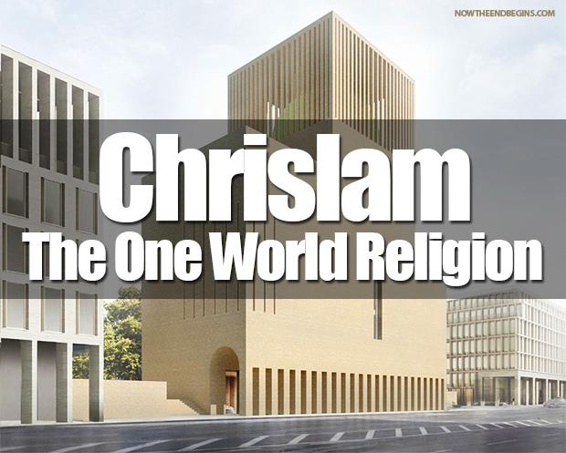
THE HOUSE OF ONE.
DREI RELIGIONEN UNTER EINEM DACH.

Slide 2
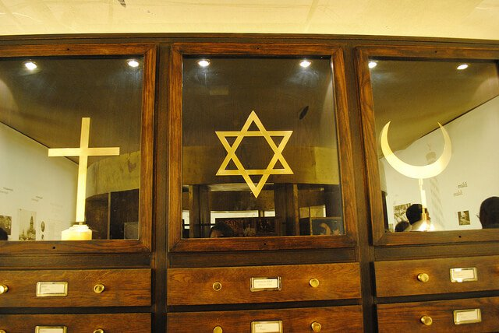
Drei-Religionen-Haus
Künftig stehen in unserer Gesellschaft nicht mehr Juden, Christen und Muslime einander gegenüber, sondern Religiöse und Unreligiöse. Das geplante Drei-Religionen-Haus in Berlin ist daher eine gute Idee.

Slide 3
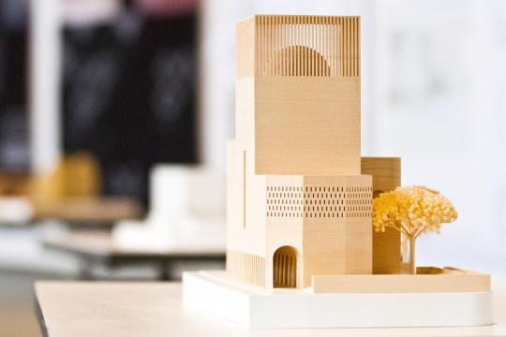
Das „House of One“:
Beim „House of One“ handelt es sich um einen beispiellosen Bau. Zunächst einmal wird hier nichts zusammengelegt, sondern etwas Neues, nie Dagewesenes soll entstehen. Dafür will man sich ein großzügiges Gebäude mit 44 Meter hohem Turm und Kuppelsaal gönnen, das weithin sichtbar wäre (und dessen Finanzierung noch völlig offen ist).

Slide 4
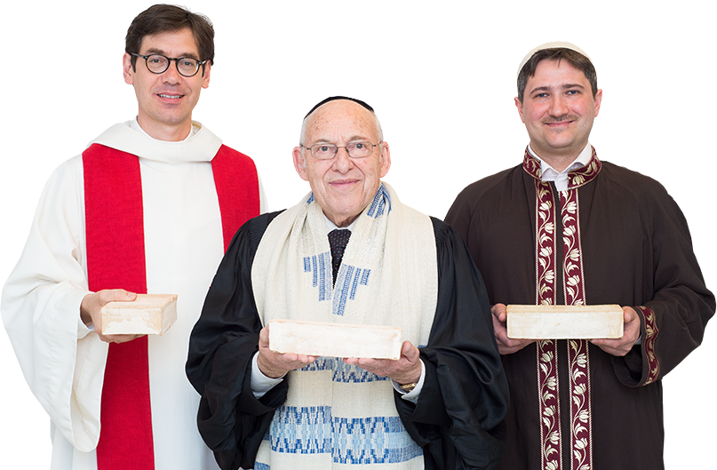
Von wem initiiert?
Die drei sind Pfarrer Gregor Hohberg, Rabbi Tovia Ben-Chorin und Imam Kadir Sanci. Die drei Geistlichen vertreten jeweils die Evangelische Kirchengemeinde St. Petri – St. Marien, die Jüdische Gemeinde zu Berlin und den muslimischen Verein „Forum für Interkulturellen Dialog“ (FID).

Slide 5
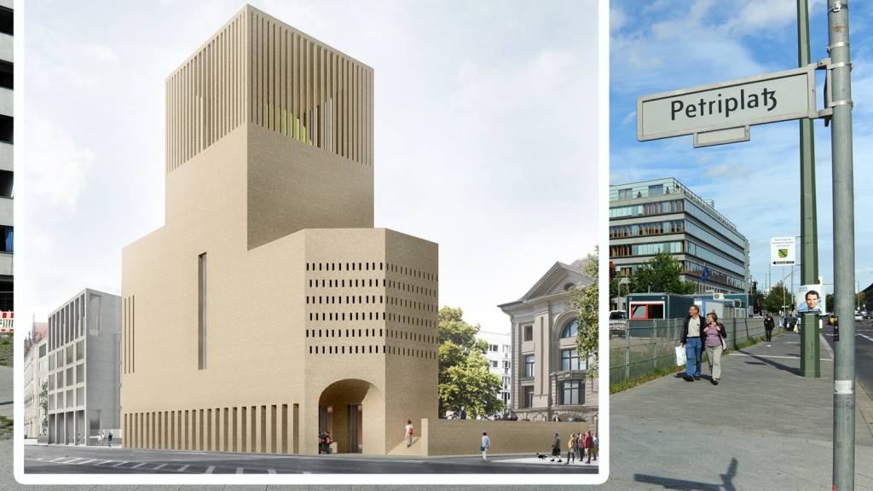
Warum gerade auf dem Petriplatz im Herzen der Stadt?
Berlin ist eine Stadt, in deren Geschichte großes Gelingen, Auf- und Abbrüche sowie …. eingeschrieben sind: Die Emanzipation der Juden um 1800 und ihre Vernichtung … , der … 1961 als Symbol einer geteilten Welt und der friedliche … Mauerfall. Das House of One auf dem Petriplatz, dem … Gründungsort Berlins, soll dieser Geschichte einen neuen, hoffnungsvollen … hinzufügen.
1933-45 unermessliche Schuld,
mittelalterlichen
Aufbruch
Mauerbau
1989

Slide 6
Wozu?
Das „House of One“ soll neben einer Kirche auch eine Moschee und eine Synagoge beherbergen. Die drei monotheistischen Weltreligionen sollen dort einfacher in den Dialog treten. In dem Gotteshaus soll „das Zusammensein von Juden, Christen und Muslimen friedfertig und unvoreingenommen gelebt“

Slide 7
Ein Auszug aus der
Charta für ein FRIEDLICHES Miteinander von Christentum, Judentum und Islam
DIE KULTUR DER GEWALTLOSIGKEIT UND DER
EHRFURCHT VOR ALLEM LEBEN
In einer Zeit, in der Gewalt in Worten und Taten den Frieden in den Religionen, in der Stadt und im Land gefährden, bedarf es im Umgang der Religionen untereinander und mit der Gesellschaft einer auf die Stadt ausstrahlenden Kultur, dem Unverständnis und Unrecht gewaltlos zu widerstehen, und so die Würde und Identität eines jeden Menschen zu wahren bzw. zu akzeptieren und auf diesem Wege den im Grundgesetz festgelegten Rechten und Pflichten Genüge zu tun.
Die Unterzeichner werden demgemäß keine anderen Menschen unterdrücken und schädigen, auf jegliche Gewalt als Mittel zum Austragen von Differenzen ebenso verzichten wie auf eine finanzielle oder ideelle Unterstützung von Dritten, deren Handeln dieser Kultur der Gewaltlosigkeit zuwiderläuft.

Slide 8
Aktueller Stand des Projektes
Bisher existiert die Idee des gemeinsamen Gotteshauses nur auf dem Reißbrett. Aufgrund mangelnder Finanzierung arbeiten am Petriplatz weder Bagger noch Kräne. Der Entwurf des Architektenbüros Kuehn Malvezzi sieht mehrere Bauphasen vor.
„Zehn Millionen brauchen wir für die erste Bauphase. Bis 2019 schaffen wir das“, zitiert der Kurier Pfarrer Hohberg.
Der Verein „Bet- und Lehrhaus Petriplatz Berlin“ rief bereits im Juni 2014 zu Spenden für die Errichtung des Drei-Religionen-Hauses auf.
Das Gebäude soll nach Angaben des Vereins stolze 43,5 Millionen Euro kosten. Doch noch steht die Finanzierung auf einem unsicheren Fundament. Lediglich 1.022.090 Euro von 1.751 Spendern sind bisher zusammen gekommen. Das entspricht gerade mal rund zwei Prozent der benötigten Summe.

Slide 9
Fragen und deine Meinung
Wer hat die Idee mit dem Drei-Religionen-Haus initiiert?
Welche Religionen soll das Betthaus beherbergen?
Wo soll das „House Of One“ erbaut werden?
Warum ist die Idee immer noch nur auf dem Reißbrett?
Meinst du, das Miteinander der drei Religionen ergibt sich positiv in dem Drei-Religionen-Haus?
Worauf legen die Gründer der Drei-Religionen-Hauses Wert?

